Slide 1
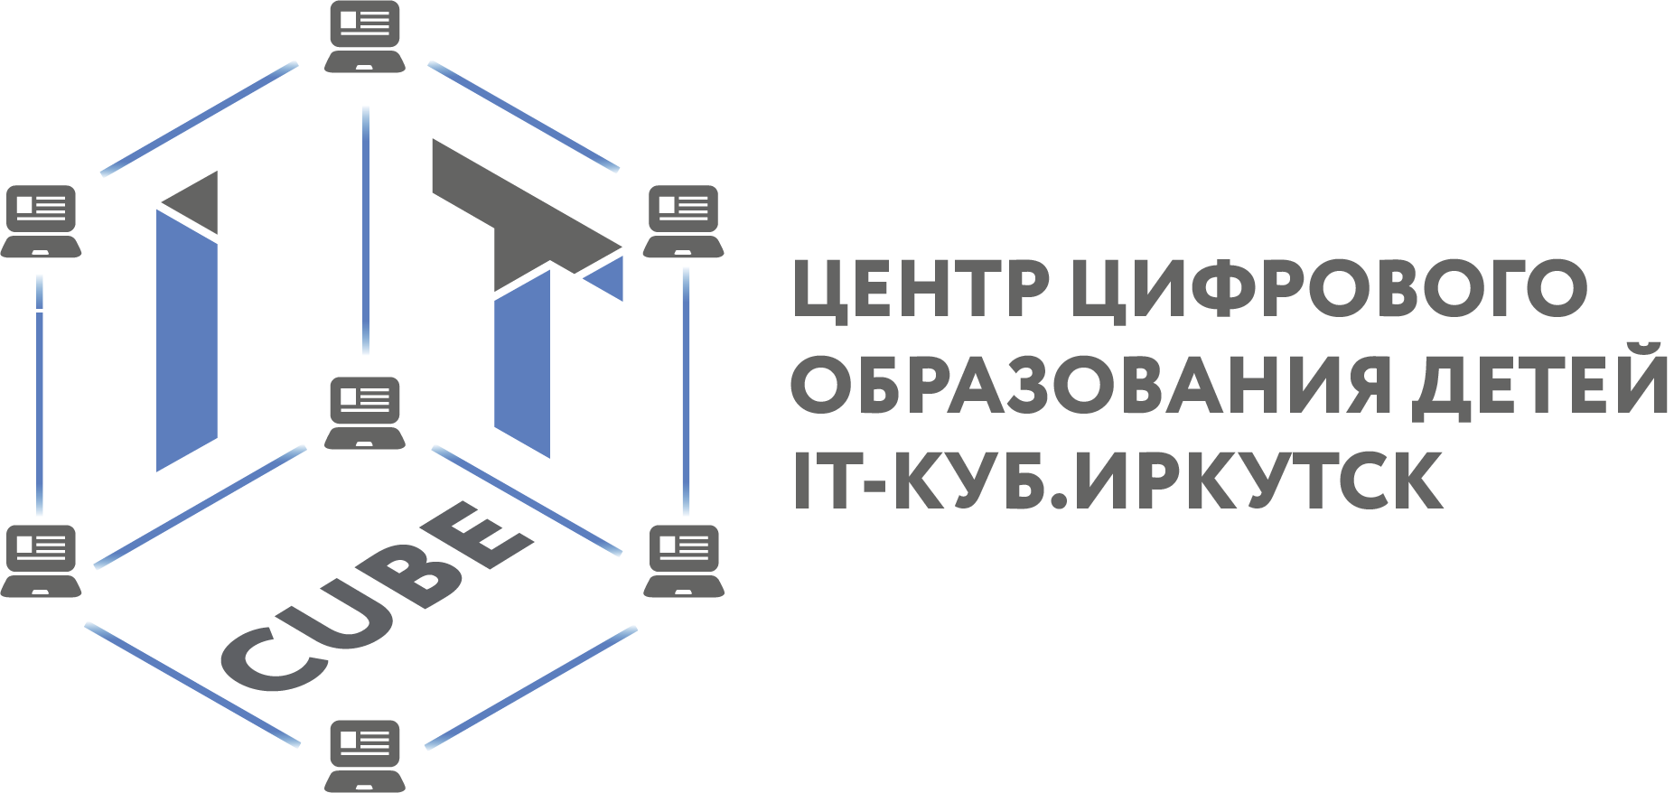
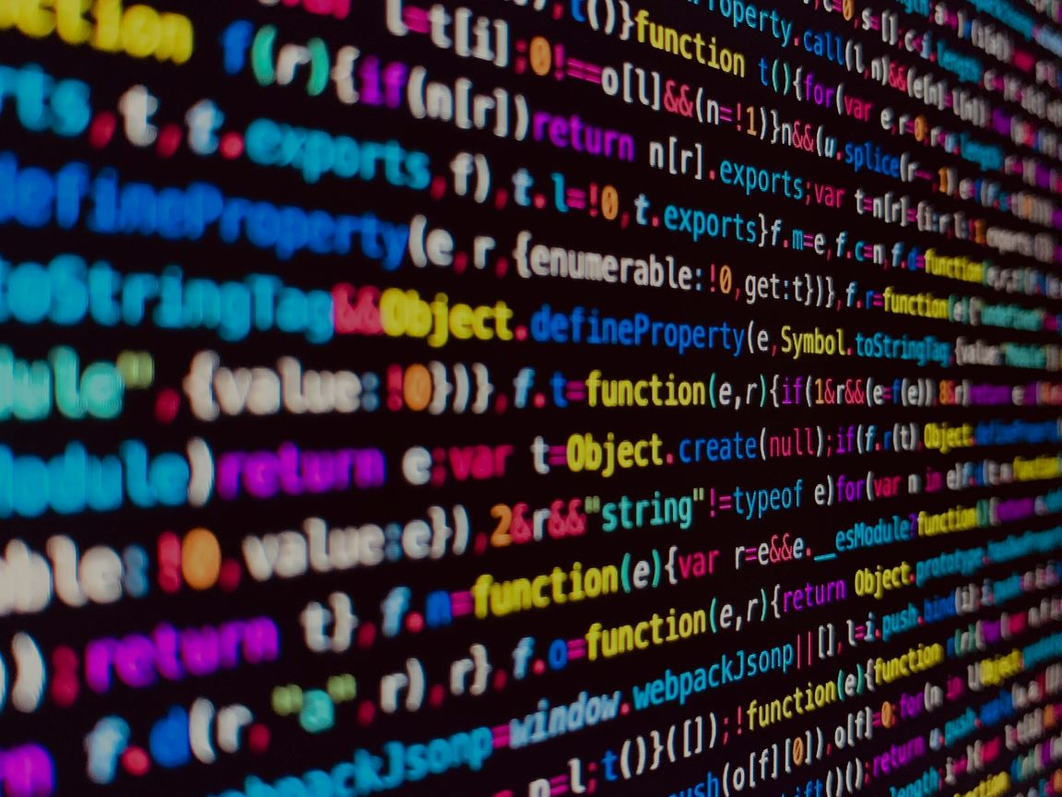

ПОМОЩНИК В УЧЕБЕㅤ
Наумов
Матвей

Slide 2


Заголовок заголовок
ЦЕЛЬ ПРОЕКТА
Целью проекта является создание приложение (сайт)
для разбора темы которую не понял ученик который хочет разобраться с ней без ГДЗ

Slide 3
ЗАДАЧИ ПРОЕКТА
создать удобный и понятный сайт для использования
сократить использования гдз
школьниками

Slide 4
АКТУАЛЬНОСТЬ ПРОЕКТА
сейчас многие школьники не понимают школьные темы, но вместо разбора этой темы они предпочитают списывать даже самые простые задачи. Поэтому данный проект способен помочь тем людям которые сами хотят разобраться и понять тему которую они не поняли.

Slide 5
УНИКАЛЬНОСТЬ ПРОЕКТА
Проект уникален тем что он отличается от других сайтов тем что он именно объясняет тему а не скидывает решенный пример с полным объяснением.

Slide 6
Методы исследования
тему я изучал через ии и в некоторых местах думал сам

Slide 7
Практическая значимость
Такой тип сайтов помогает тем кто хочет сам разобрать тему и подготовится к каким нибудь тестам

Slide 8
Ход работы
Сделать основу приложения (сайта)
Написать классы и к каждому классу написать предмет и тему с объяснением
сделать удобный и понятный интерфейс

Slide 9
Результат работы
В итоге получился сайт который может очень сильно помочь будущим и нынешним школьникам в помощи школьного процесса

Slide 10
Оставшиеся пункты
Объект и предмет исследования (объект – что изучается в целом, а предмет – конкретная часть из объекта)
Методы исследования (как вы изучали тему)
Практическая значимость (кому и зачем нужно)
Ход работы (попунктно)
Результат (что получилось в итоге)
Перспективы (что можно добавить)

Slide 11
Что можно добавить?
добавить можно многое но я скажу самое главное
расширить приложение (добавить классы)
добавить темы и предметы

Slide 12
СПАСИБО ЗА ВНИМАНИЕ

